Slide 1
Diplomado de Fisioterapia en la ATM
Módulo 4

Slide 2
Síntomas y signos asociados a estructuras o lesiones de la ATM

Slide 3
Whiplash
Vértigo
Hipoacusia
Tinnitus
Cefalea
Disfagia
Dolor en ATM
Pérdida de memoria

Slide 4
Compresión nerviosa del nervio auriculotemporal
Dolor en:
  ATM
  Membrana timpánica (simula patología del oído medio)
  Canal auditivo externo
  Tragus
  Parte superior de la oreja
  Piel sobre y detrás de la oreja
  Sienes
  Retro orbitario
  Ángulo mandibular
Cambios en la salivación

Slide 5
Compresión nerviosa del nervio lingual
Dolor en la lengua
Gusto alterado
Sensación de quemazón y hormigueo en la lengua
Desvío en la articulación de palabras por adormecimiento lingual

Slide 6
Compresión nerviosa del nervio inferior alveolar
Dolor mandibular y zonal del nervio mentoniano
Dolor en dientes mandibulares
Adormecimiento de la barbilla

Slide 7
Compresión nerviosa del nervio maseterino
Dolor en la región anterior de la ATM que disminuye a la apertura máxima
Actividad paroxística del masetero durante la apertura bucal

Slide 8
Compresión nerviosa del nervio temporal profundo posterior
Dolor en la sien en la apertura bucal

Slide 9
Limitación en el cierre bucal
Desplazamiento medial del disco
Dislocación condilar
Fractura condilar bilateral
Acromegalia
Tumores

Slide 10
Mapeo del dolor

Slide 11
Su objetivo consiste en identificar la estructura afectada permitiendo un diagnóstico clínico precoz de las disfunciones articulares de la ATM
Desarrollado por el Dr. Mariano Rocabado Permite la evaluación sencilla y rápida de la presencia de sensibilidad dolorosa en los tejidos blandos de la ATM.
Gracias a la detección de zonas dolorosas y puntos específicos se puede generar un tratamiento más enfocado a un área en específico y no en toda la articulación llegando a un diagnóstico diferencial.
El procedimiento consiste en la compresión o distensión de ocho zonas anatómicas de cada articulación temporomandibular evaluando los tejidos blandos como son las sinoviales y los ligamentos.

Slide 12
El mapeo del dolor proporciona información sobre la presencia de sensibilidad dolorosa en los tejidos blandos de la articulación permitiendo de igual manera obtener un diagnóstico diferencial en la valoración de los mismos.

Slide 13
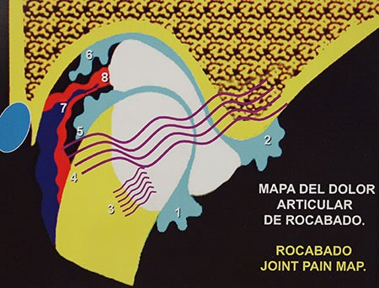
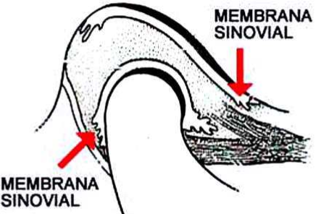
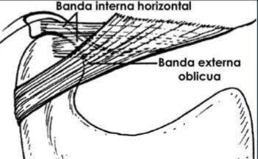

Slide 14
Bruxismo

Slide 15
¿Qué es la tos?

Slide 16
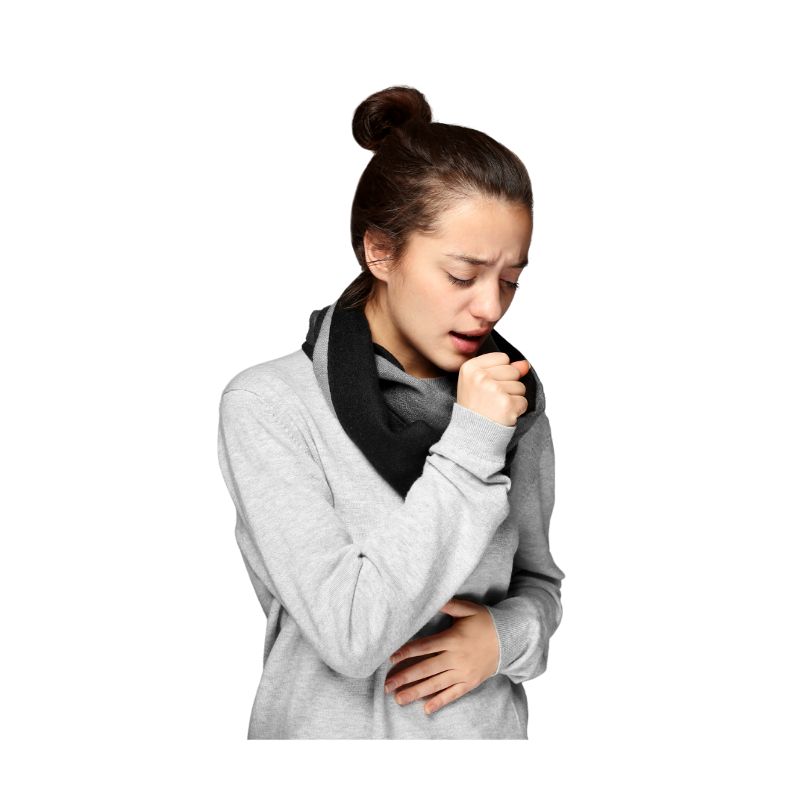
La tos no es una enfermedad, pero puede ser un síntoma común de diferentes enfermedades respiratorias. Incluso si no tiene una enfermedad pulmonar, uno puede toser.

Slide 17
Enfermedad vs Trastorno
Señala una causa concreta de la alteración en la salud, que es de tipo biológico.
Tiene una causa específica.
Es un concepto más amplio que describe alteraciones en la persona que provocan un estado de anormalidad en la salud.
Puede no tener una causa orgánica determinante.
Los trastornos pueden ser prolongados y convertirse en parte de la identidad de las personas.

Slide 18
Los trastornos pueden indicar la presencia de una enfermedad, pero no siempre hay pruebas suficientes para establecer un diagnóstico.

Slide 19
“El bruxismo es una actividad parafuncional que consiste en el apriete y/o rechinamiento dentario, es de etiología multifactorial y está asociado principalmente a estrés y a alteraciones del sueño o parasomnias.”

Slide 20
“Actividad muscular masticatoria repetitiva, que se caracteriza por el apriete (clenching) o rechinamiento (grinding) de los dientes y/o por la fijación (bracing) o empuje (thrusting) de la mandíbula que, además, presenta un fenotipo circadiano (bruxismo en sueño o bruxismo en vigilia).”
Definición aceptada e incorporada tanto en la cuarta edición de las guías para evaluación, diagnóstico y manejo del dolor orofacial (Guidelines for Assessment, Diagnosis, and Management of Orofacial Pain) de la Academia Americana de Dolor Orofacial, como en la tercera edición de la clasificación internacional de los trastornos del sueño (International Classification of Sleep Disorders).

Slide 21
Etiología del bruxismo
Trastorno multifactorial

Slide 22
Factores o componentes locales
Presencia de TTM
Traumatismos oclusales
Maloclusiones
Precontactos dentales
Presencia de cálculos radiculares
Reabsorción radicular
Pérdida prematura de dientes
Quistes dentígeros
Tensiones musculares
Excesos de materiales restauradores (puntos altos)

Slide 23
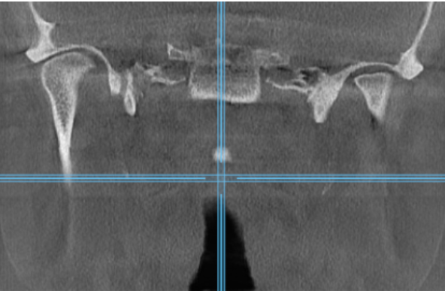

Slide 24
Factores o componentes sistémicos
Deficiencias nutricionales y vitamínicas (calcio y magnesio)
Parasitosis del intestino
Alergias
Parálisis cerebral
Deficiencias mentales y disturbios endocrinológicos, otorrinolaringológicos y gastrointestinales

Slide 25
Factores o componentes psicológicos
Trastornos neuroconductuales
Inconvenientes de parientes
trastornos de personalidad
Tensiones emocionales
Crisis existenciales
Estados de depresión
Ansiedad, temor y hostilidad

Slide 26
Factores o componentes ocupacionales
Deporte de alto rendimiento
Exigimiento escolar (estrés agudo)

Slide 27
Factores o componentes hereditarios
“Los hijos de papás que tenían bruxismo en la niñez aprietan o rechinan los dientes.”

Slide 28
Factores o componentes fisiopatológicos
Química cerebral alterada generando estimulación del SNC debido a:
  TTM
  Maloclusiones
  Hábitos orales
  Ansiedad o estrés
Se activa la neurotransmisión de la dopamina, obteniendo una contestación periférica de apretamiento y rechinamiento de los órganos dentales.
Patologías neurológicas

Slide 29
Consumo de sustancias
Café.
Té o mate.
Drogas.
Ciertos medicamentos.

Slide 30
Clasificaciones

Slide 31
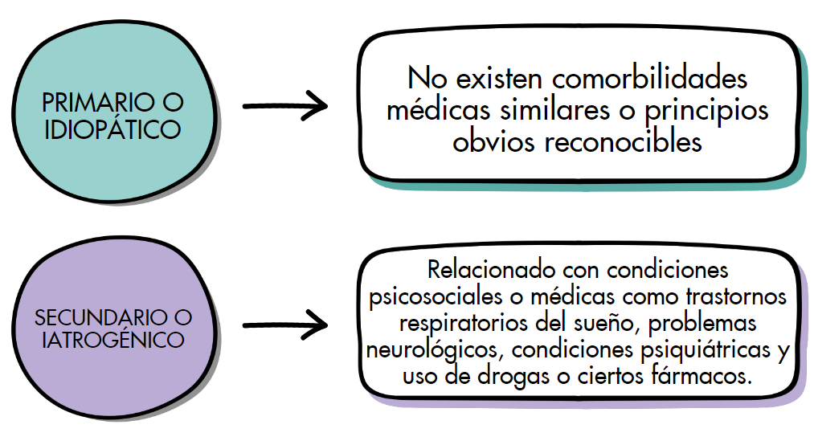

Slide 32
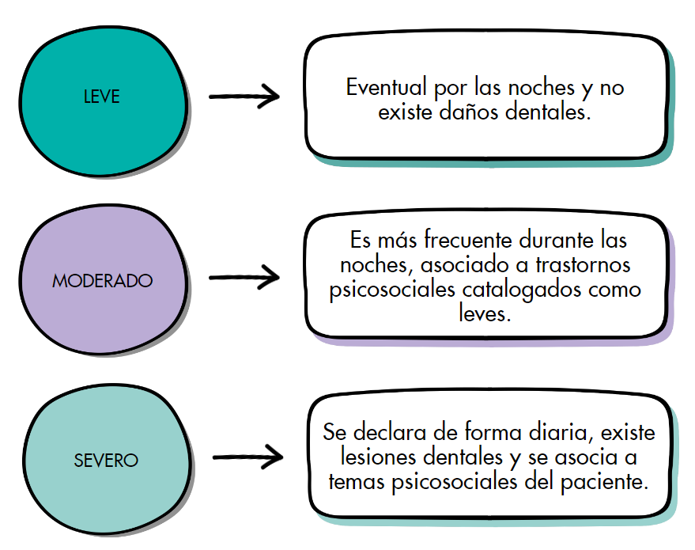

Slide 33
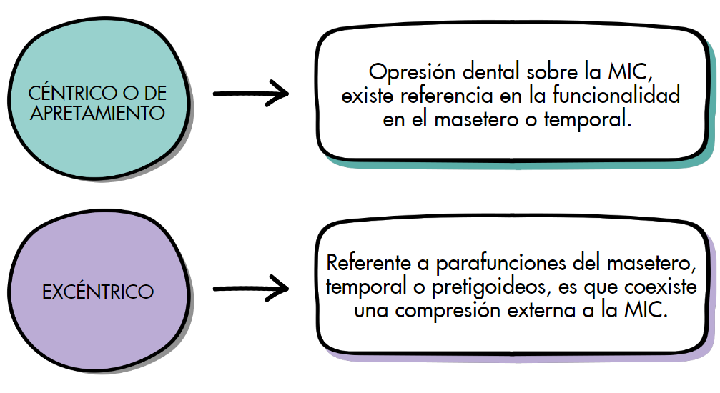

Slide 34
Según el movimiento
Daño en el cuello dental generando abfracciones cervicales, los premolares son las piezas más comúnmente dañadas por la inclinación de sus coronas en relación al eje de sus raíces. Suele acompañarse de cefaleas tipo tensional.
Bruxismo céntrico (apretamiento)

Slide 35
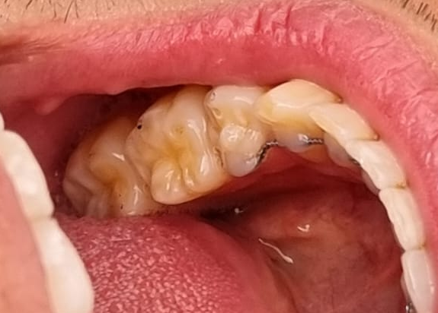
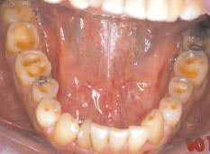
Bruxofacetas céntricas
Desgaste general de todas las piezas dentales en un plano inclinado respecto al eje axial dental. Expresado en las vertientes cuspideas de las piezas posteriores.

Slide 36
Según el movimiento
Daño en el borde incisal y oclusal de los dientes, generando atriciones en distinto grado. Los movimientos excursivos de la mandíbula siguen un patrón en relación al desgaste en las piezas (al momento de deslizar los dientes, los desgastes son coincidentes), afecta mayormente a incisivos.
Bruxismo excéntrico (frotamiento)

Slide 37
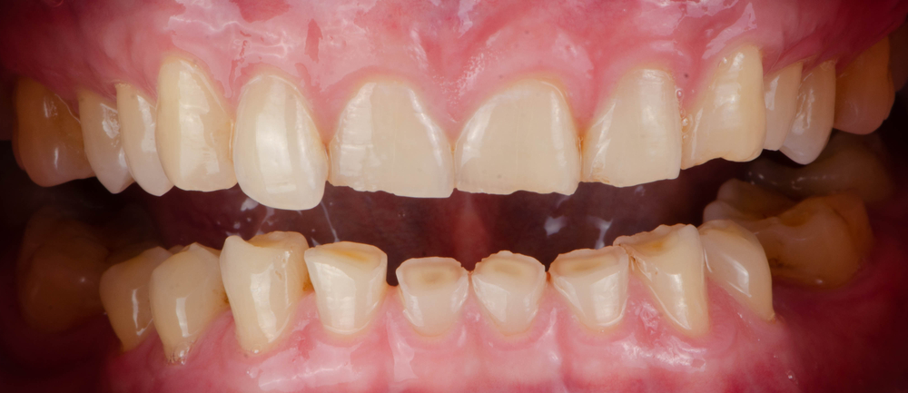
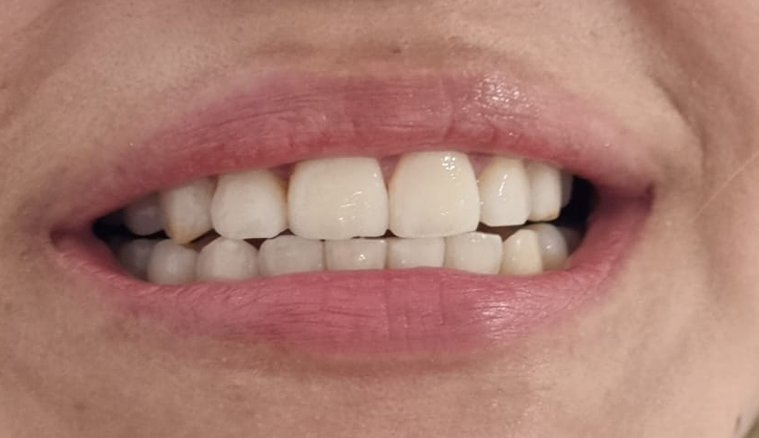
Bruxofacetas excéntricas
Facetas de desgastes entre piezas antagonistas con enfrentamiento en posición excéntrica bis a bis en los movimientos mandibulares. Se expresa comúnmente en los bordes incisales de las piezas dentales anteriores.

Slide 38
Según el momento
Actividad de la musculatura masticatoria durante el sueño. Aparece en las etapas 2 y 3 del sueño no REM (NREM). En un ciclo de sueño de 8 horas, los episodios bruxómanos bordean los 17 y 38 minutos en promedio por noche.
  Fásico: con ritmo
  Tónico: sin ritmo
Se presenta principalmente como un movimiento mandibular estereotipado durante el sueño, caracterizado por apretamiento y rechinamiento dental.
Del sueño

Slide 39
Relación con la dopamina.
Deficiencia de hierro.
Exceso de toxinas.
Deportistas de alto rendimiento: AF de alta intensidad o de riesgo previo al descanso.
Inconformidad personal.
La polisomnografía es el mejor test diagnóstico.
APARECE EN EL SUEÑO SUPERFICIAL.
El desgaste dental es más por hábitos alimenticios.

Slide 40
Según el momento
Asociado a hábitos parafuncionales, contacto repetitivo o sostenido de los dientes y/o colocación o empuje de la mandíbula.
Hábitos parafuncionales
Relación al cortisol
Las personas con actividad más noctura son más afectadas debido a cambios en el ciclo del cortisol
De vigilia

Slide 41
Evaluación de las zonas de desgaste dental
Desgaste posterior: RGE
Desgaste anterior: acidez alimentaria
Microfracturas dentales: interferencias oclusales

Slide 42
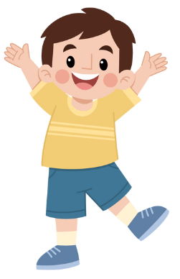
Bruxismo en niños

Slide 43
Causas
70% obstructivo
20% uso de pantallas
  Activas (peores)
  Pasivas
10% consumo de azúcares
FUMADORES PASIVOS

Slide 44
“Un gran porcentaje de los niños con bruxismo no presentan desgaste dental”

Slide 45
Buscar las causas
Bruxismo de vigilia: señal de alarma
  Estrés agudo
  Los niños con estrés crónico tienden a ser más reactivos
    Desnutrición
    Bullying o abuso
Bruxismo del sueño: patología respiratoria obstructiva
  Similar a los adultos
“El niño hace cosas raras con la boca”

Slide 46
No todo el bruxismo es malo

Slide 47
Rol protector
Reflujo esofágico: para disminuir la acidez.
Apnea del sueño: activación del núcleo esofágico del trigémino.
Estabilidad postural.

Slide 48
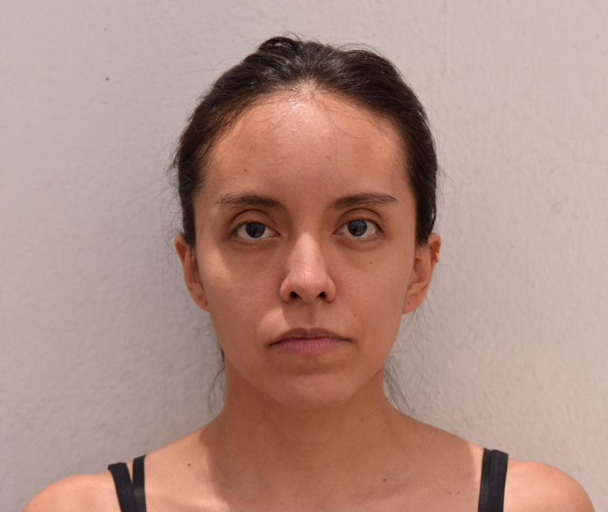
Apnea del sueño

Slide 49
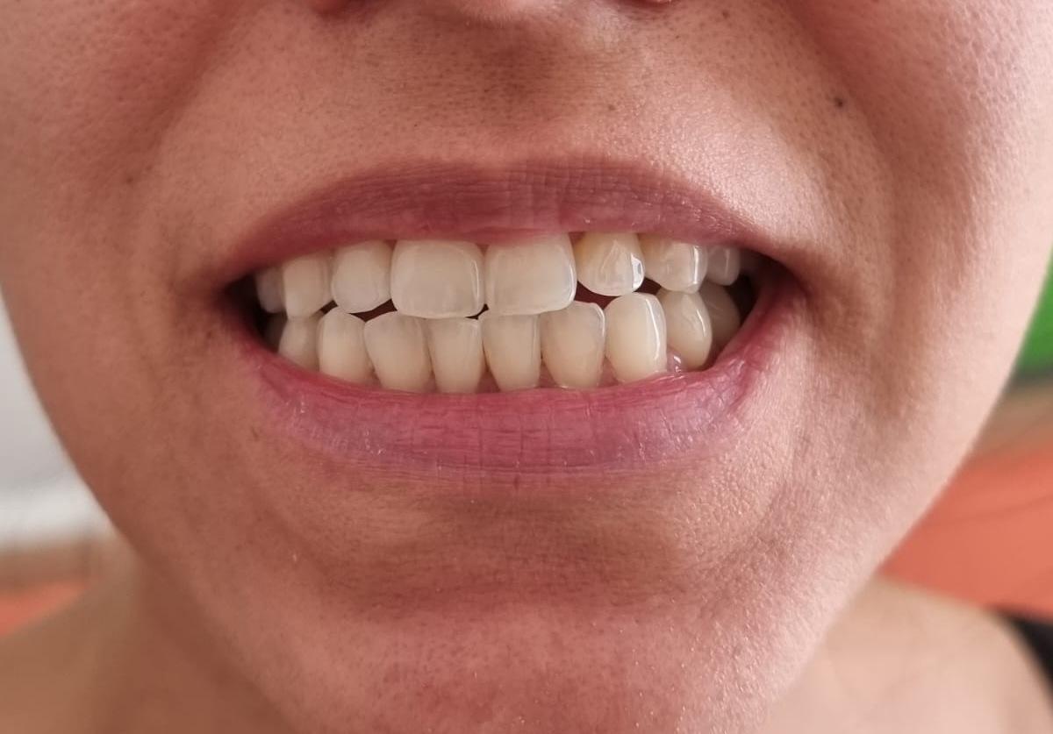
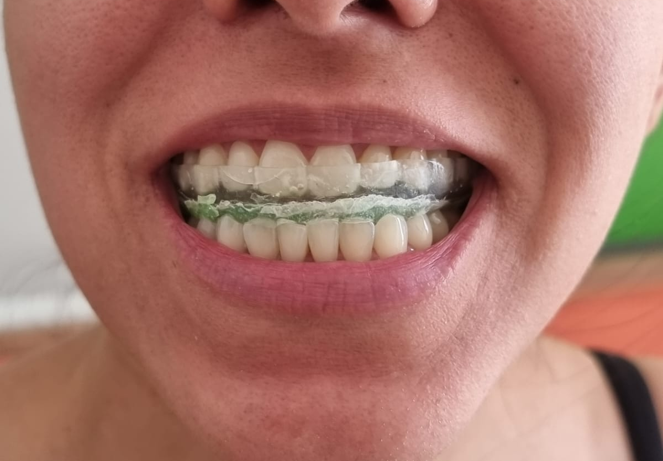

Slide 50
Poca actividad de masetero derecho
Antecedente de pelotazo en zona orofacial lado derecho
Zumbidos inician el 2022 posterior a vacuna AstraZeneca
Zumbidos se intensifican al impacto de la marcha
Compensación de temporales al cierre oral
Tensión hioides izquierdo
Aumento de zumbido a la apertura máxima
Crepitación al cierre derecho
Ruido a los 3 mm del inicio de apertura derecha
Mapeo: 1, 2, 5 y 6 derecho
Lateralidad derecho disminuida

Slide 51
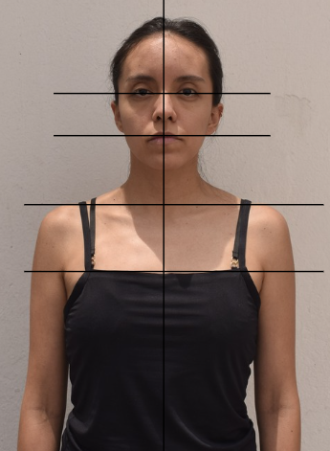

Slide 52
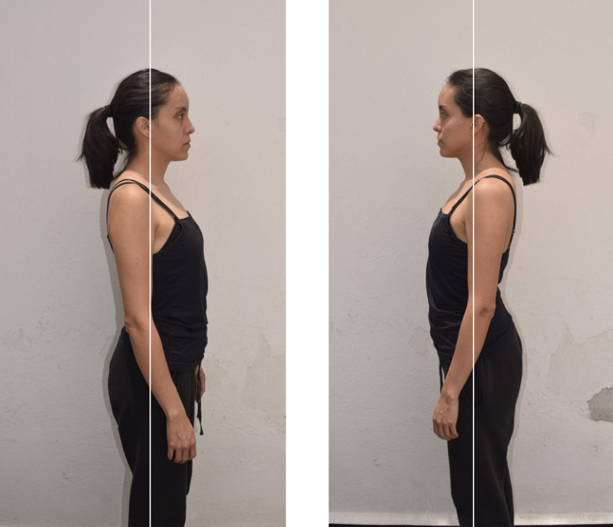

Slide 53
Parásitos intestinales
La presencia de parásitos provoca la estimulación del nervio vago, quien hará una interacción con el trigémino
Los metabolitos conocidos como proteínas no específicas que a menudo tienen efectos tóxicos que son secretados por el parásito durante sus diversos estadios evolutivos es la causa de la aparición de bruxismo por parásitos.
  La presencia de nerviosismo o insomnio son signos de este problema.
Importante en niños con bruxismo nocturno.

Slide 54
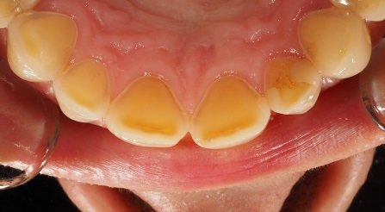
Reflujo gastroesofágico
Debido a la estimulación ácida a causa del RGE se provoca un bruxismo del sueño con el fin de lavar y amortiguar el ácido.
Existe una activación cortical y autonómica que procede a la actividad motora de la mandíbula y la estimulación de las glándulas salivales.

Slide 55
Estabilidad postural
Relación asociada entre la postura y la ATM recae en la propiocepción entre el sistema estomatognático y los receptores de la musculatura masticatoria, todo recayendo en el circuito sensorio-motor del trigémino.
  Huso neuromuscular
  Receptores del ligamento periodontal
  Terminaciones libre en el espacio sinovial de la ATM

Slide 56
Rol negativo
Aumento de dopamina
  aumento del apretamiento dental
  Consumo de café, nicotina, té, anfetaminas
  Teofilina: sustancia presente en el mate (efectos leves acumulativos a nivel estimulante)
Exceso de estimulantes

Slide 57
Rol inocuo
Actividad muscular comandada por el cerebro
Actividad parafuncional
NO ES NORMAL
El rechinamiento es una manifestación
No existe daño dental ni dolor
Frecuente en personas con estrés
Ocasional y sin sintomatología

Slide 58
Datos sobre el bruxismo

Slide 59
El bruxismo no es una enfermedad

Slide 60
Es una forma de regulación somatosensorial del cuerpo

Slide 61
El bruxismo no duele
La presencia de sintomatología dolorosa es un signo de que el paciente padece un TTM.

Slide 62
El bótox no es la mejor opción como tratamiento inicial o con el fin de “curarlo”.

Slide 63
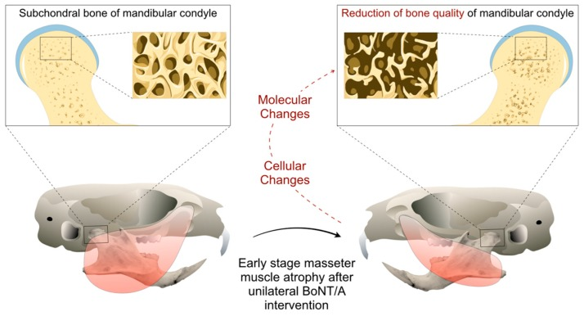

Slide 64
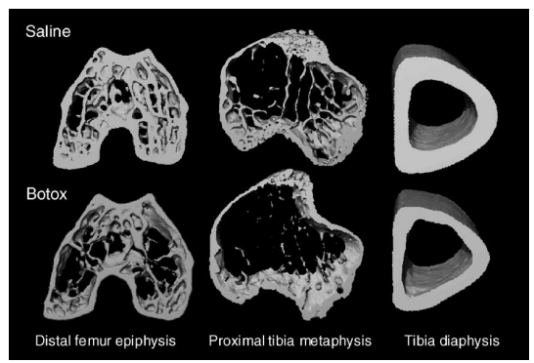
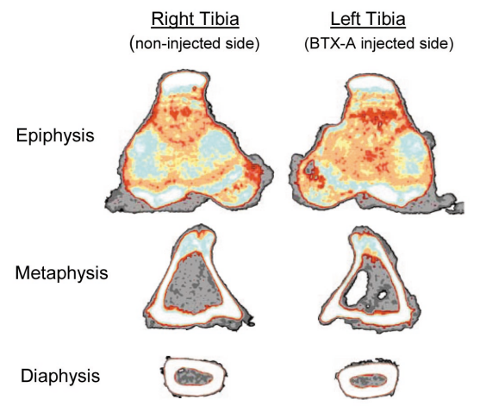

Slide 65
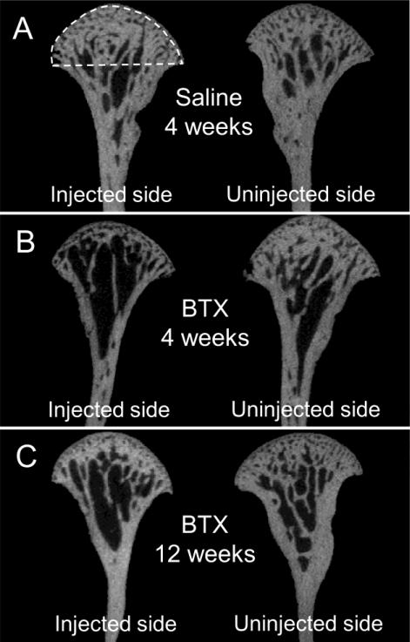
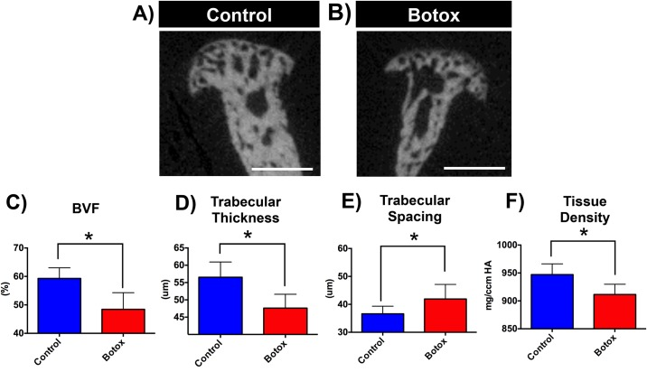

Slide 66
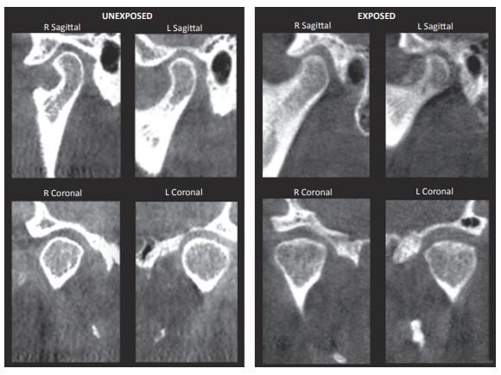

Slide 67
Nervio frénico y bruxismo
Liberación de cortisol por medio de la estimulación del ganglio frénico y las glándulas suprarrenales
NO SE TRATA AL MASETERO
Irritación del trigémino lo que activa la musculatura masticatoria
Nervio motor del diafragma

Slide 68
Elemento | Participación
Nervio frénico | Conduce señal al diafragma y participa indirectamente en regulación simpática.
Ganglio frénico / plexo celíaco | Conecta el sistema simpático torácico con las glándulas suprarrenales.
Glándulas suprarrenales | Liberan cortisol, aumentando alerta, tensión muscular y disminuyendo sueño reparador.
Bruxismo | Se agrava con hipertonía muscular, sueño no reparador y estrés neuroendocrino.

Slide 69
Relación entre trastornos del piso pélvico y TTM

Slide 70
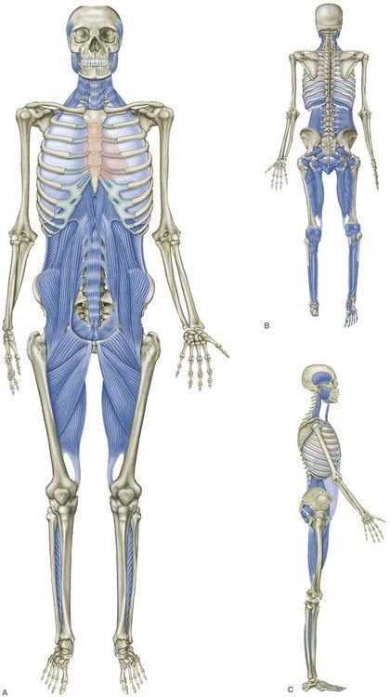
Sistema fascial

Slide 71
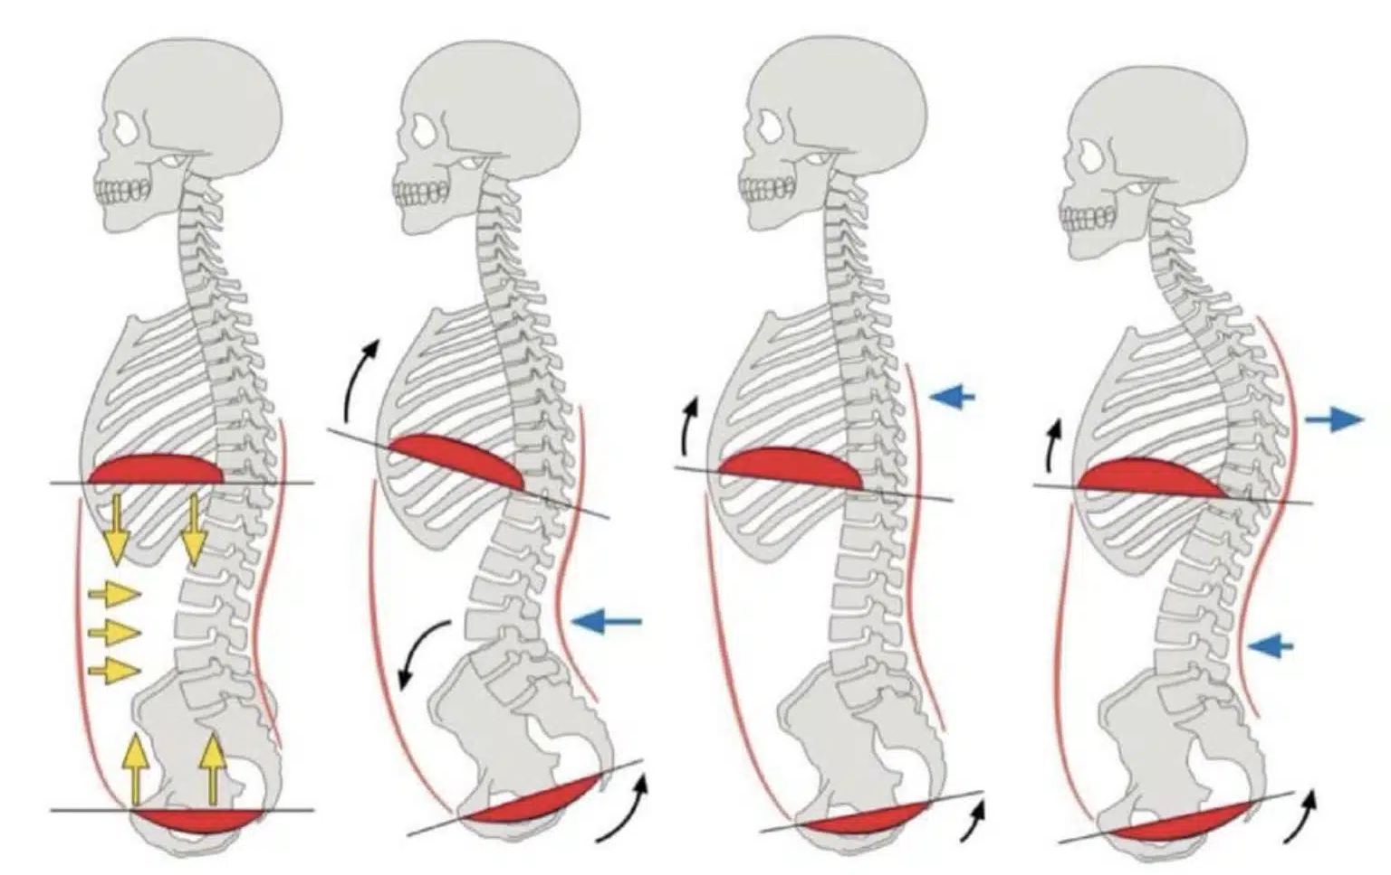

Slide 72
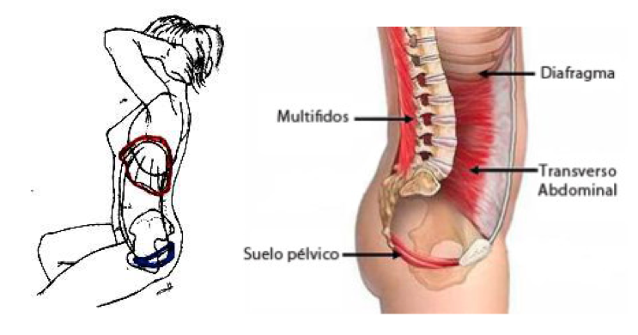
Conexión entre el diafragma torácico y el diafragma pélvico
Sistema de presiones.
  El diafragma torácico controla la presión intratorácica y la respiración.
  El suelo pélvico regula la presión intraabdominal y sostiene vísceras.
Al inhalar se desencadena un descenso torácico y empuje visceral lo que provoca que el piso pélvico se adapte para controlar la presión.

Slide 73
Tipo de bruxismo: DIURNO / NOCTURNO
¿Le han aplicado bótox como tratamiento para el bruxismo? SI/NO Fecha: __________
¿Cuándo inició? ________________________
¿Con qué frecuencia lo presenta? __________________
¿Existe dolor en la zona de mandíbula o cuello? SI/NO
¿Con qué frecuencia consume azúcar? ____________________________________
Describa su alimentación: ______________________________________________
¿Dónde consume habitualmente sus alimentos? CASA / FUERA DE CASA
¿Considera que su consumo de carbohidratos es alto? SI/NO
¿Tiene antecedentes de presencia de parásitos intestinales o sospecha que pueda padecer de ellos? TUVE / SOSPECHO
¿Padece de trastornos respiratorios como asma, epoc o apnea? SI/NO Especifique: ___________________________________________________________________
¿Considera que tiene eventos emocionales no manejados? SI/NO Especifique: ___________________________________________________________________
¿Actualmente se encuentra bajo manejo psicológico o psiquiátrico? SI/NO
¿En su familia hay antecedentes de bruxismo? SI/NO Especifique: ______________
¿Consume antidepresivos o antiepilépticos? SI/NO Especifique: ________________

Slide 74
BRUXISMO DE VIGILIA
Test PSS: _____Test Epworth: _____
Hora de dormir habitual: ____ ¿Insomnio? ___ ¿Tiene sueño reparador?____
¿Sufre de Jetlag? __________
¿Considera usted que es una persona con mayor actividad nocturna? SI/NO

Slide 75
BRUXISMO DE SUEÑO
Test Top Bang: _____ ETAF: _____
¿En los últimos 3 meses durante el sueño alguien le ha reportado acerca de ruidos o movimientos mandibulares o los ha notado? SI/NO ¿Con qué frecuencia? ________
¿Toma medicamentos? SI/NO ¿Para qué patología? _________________________
¿Fuma? SI/NO ¿Café? SI/NO ¿Alcohol? SI/NO ¿Drogas? SI/NO ¿Té/mate? SI/NO
¿Padece de enfermedades gastrointestinales? SI/NO Especifique: ______________
¿Realiza actividad física de alta intensidad o a nivel profesional? SI/NO
¿De qué tipo? ____________________
¿En qué horario entrena? ______________
Frecuencia: _________________________
¿Padece de anemia? __________
Describa el ambiente donde suele dormir: _________________________________

Slide 76
EXAMINACIÓN (HECHA POR EL TERAPEUTA)
Desgastes dentales: POSTERIOR/ANTERIOR
¿Posee interferencias oclusales? SI/NO Especifique: _________________________
Tipo de respiración: NORMAL/SUPERFICIAL/PROFUNDA/TORÁCICA/ABDOMINAL
Estado del diafragma: CON ADHERENCIAS / SIN ADHERENCIAS ¿Dolor? SI/NO

Slide 77
¿Dudas?

